Slide 1
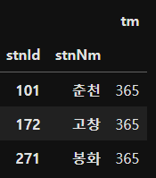
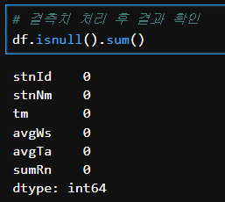
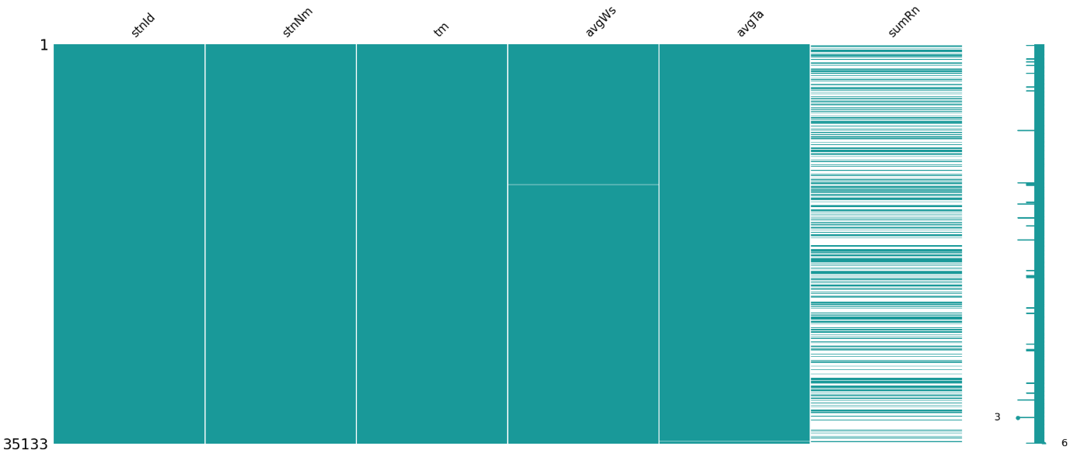
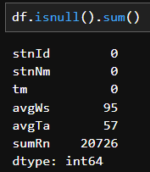
<기상데이터 전처리>
*공공 데이터 포털:기상청_지상(종관, ASOS) 일자료 조회서비스 Open API 활용
전처리 순서
결측치 처리 방법
데이터가 없는 일시 탐색
새로운 데이터 추가 후 정렬
평균 풍속, 평균 기온은 전일 값으로 채우기
*전일 데이터를 가장 근사값이라 산정
4. 강수량은 0으로 채우기
기상 데이터 중복값 제거
기상 데이터 결측치 탐색
1)자료가 없는 날짜 탐색
2)자료가 공백인 곳은 관측하지 않은 지점.
3) 강수량의 경우 기상청 예보 비교 결과 강수량이 0인경우에도
자료가 공백.
누락데이터 처리
*분석 대상 기간은 366일(윤년).
365개의 데이터만 집계됨.
따라서 아래 데이터를 추가.
결측치 처리 수행
결측치 처리 결과
<결측치 시각화>
<컬럼별 결측치 수>

Slide 2
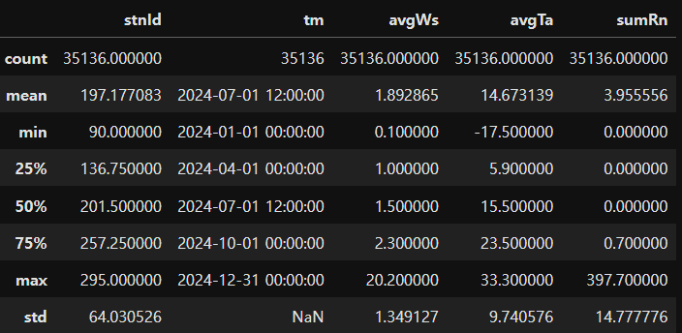
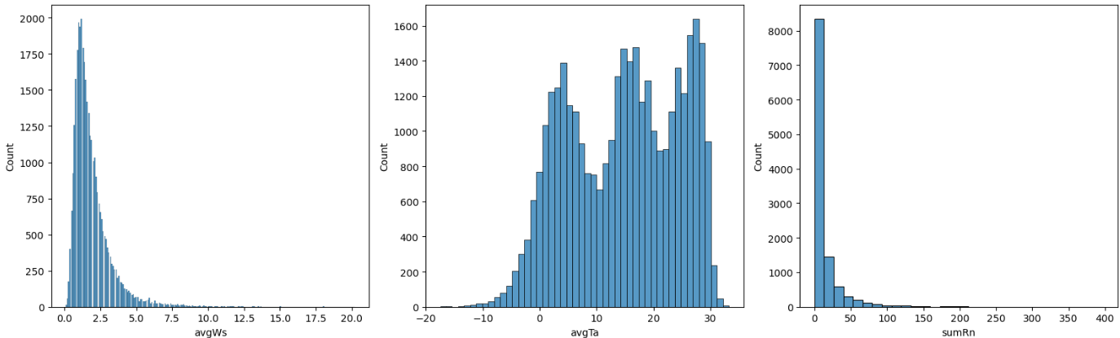
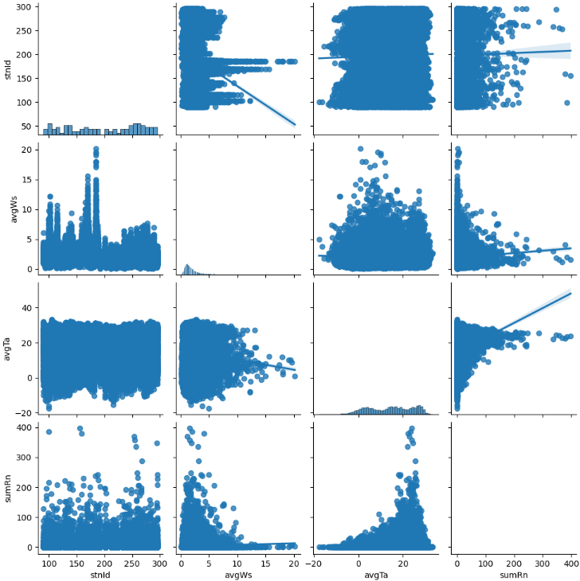
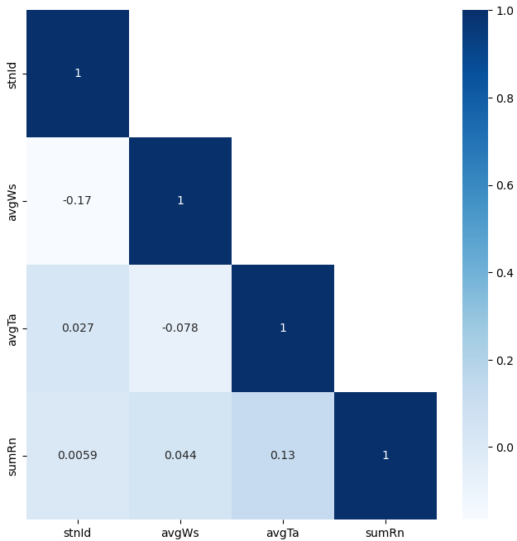
<기상데이터 EDA>
[ 각 특징들은 지표로서 유의미할까?]
기초 통계
2. 히스토그램(도수 분포)
* 시계 관계 없이 정규분포 형성.
* 겨울,(봄,가을),여름 3개의 정규분포.
*하루 강우량이 많아질수록 감소
3. 페어 플롯, 상관 관계 히트맵
*각 특징(Feature) 간 관계성을 살펴보고자 확인.
4. 결론
1. 도수 분포가 정규분포를 따름 -> 데이터 신뢰도 확인
*자연관측 데이터는 정규분포에 따름
2. 상관 계수 산출 결과 변수 간 선형 관계가 없음을 확인 ->각각의 특징은 선형 독립
즉, 각 특징은 지표로서 활용 가능

Slide 3
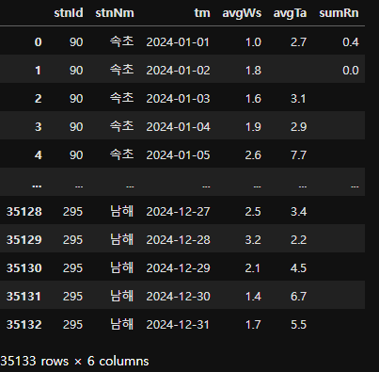
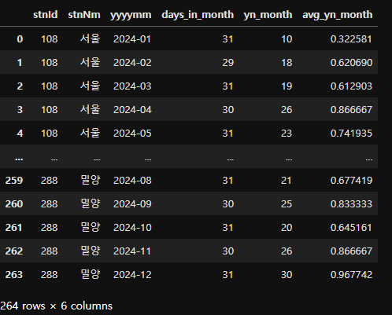
<Feature Engineering>
[원천 데이터를 변환, 생성]
크롤링 직후 초기 데이터
전처리, 피처엔지니어링 후 최종 데이터
Tm컬럼에서 yyyymm, days_in_month 데이터 추출
각각 월별 기준, 일자 카운팅을 위한 컬럼
Yn_month = 기상 지표(풍속, 기온,강수량)를 만족하는 일자
즉, 월 별 비행 가능한 일자의 횟수
Avg_yn_month=월별 총 일자(days_in_month )에서
비행가능 일자 누적계(yn_month)를 나눈 수치
월별 평균치를 나타내는 지표
추후, 월별 top3 지정 지표로 사용

